Slide 1

Electronic Health Records을 이용한 치매 예측 및 주요 인자 조사
이 영 희

Slide 2
Index
서론
연구 배경
연구 목적
이론적 배경 및 선행연구 고찰
의료 산업의 기술 현황
치매 예측 관련 선행 연구
치매 조기 발견의 중요성
연구 방법
연구 대상
변수 정의
자료 분석 방법
연구 결과
연구 대상자의 특성
예측 결과
주요 인자 분석 결과

Slide 3
Index
V. 결론
연구의 시사점
연구의 한계
향후 연구 방향

Slide 4
I. 서론
1. 연구 배경
4차 산업혁명의 핵심기술인 인공지능(Artificial Intelligence)이 주목을 받으며 다양한 산업영역에서 이에 대한 연구 및 적용이 활발하게 진행되고 있다
그 중 의료 산업에서는 인공지능을 활용하여 영상, 음성, 텍스트 등 다양한 형식의 의료 데이터를 분석하여 질병 예측, 진단 및 처방을 통해 의료의 질을 높이는 것에 큰 관심을 갖고 있다(의학신문, 2018). 특히, ICT 융합 의료기기의 증가로 인해 대규모 의료용 빅데이터의 확보가 용이해졌고, 이를 이용한 AI 기반 비즈니스가 점차 확산되고 있는 추세이다.
특히 전자건강기록(EHR)과 전자의료기록(EMR) 데이터베이스를 이용하여 질병 예측, 진단 및 예후에 대한 연구가 활발하게 진행되고 있으며 많은 경우는 EHR 데이터베이스를 기본으로 MRI, CT, 유전자 정보 등의 다양한 정보를 결합하여 진행되고 있다.
기존 EHR을 이용한 치매(알츠하이머) 질병 예측의 경우도 기본적인 건강검진 데이터와 인지기능 선별검사 항목을 포함하여 치매(알츠하이머) 예측을 진행한다. 인지기능 선별검사 중에서 전 세계적으로 널리 사용되고 있는 검사가 간이정신상태검사(MMSE)이다. 많은 선행연구들에서 MMSE의 신뢰도는 확인되었고, 이 검사의 결과 점수가 치매 예측에 높은 영향을 주는 변수이지만, 국내에서는 일반적으로 만 60세 이상에 한해서 시행되는 검사이므로 대상이 제한적이다.
본 연구에서는 보다 더 범용적인 대상으로 치매 예측 가능성을 연구하기 위하여 전자건강기록(EHR) 데이터의 속성을 이용하여 기계학습을 통한 치매 예측이 가능한지를 연구하기 위해 수행되었다.

Slide 5
I. 서론
2. 연구의 목적
일반적으로 2년에 한 번씩 정기 건강검진을 무료로 받고 있으므로, 이 데이터를 기반으로 치매의 예측이 가능하다면, 치매 발병 전에 조기 개입을 통해 효과적인 치료 가능성 검토
치매 발병 연령이 점차적으로 낮아지고 있는 추세이므로 기존에 연구하던 65세 기준보다 낮추어서 50세 이상을 대상으로 치매 예측을 연구
치매 예측율이 어느 정도 의미 있는 구간에 있으면 치매 발생 확률이 높은 대상자의 경우 건강검진에 MMSE 검사 및 추가 진단 항목을 반영하여 조기에 질병을 관리하는데 활용이 될 수 있다.

Slide 6
II. 이론적 배경 및 선행연구 고찰
1. 의료 산업의 기술 현황
의료 산업에서는 인공지능을 활용하여 영상, 음성, 텍스트 등 다양한 형식의 의료 데이터를 분석하여 질병 진단, 예방 및 처방을 통해 의료의 질을 높이는 방향으로 진행하고 있다.
치매는 후천적으로 발생한 다발성 인지기능 저하로 인하여 사회생활 및 일상생활에 유의한 장애가 발생한 상태이다.
구글은 전자의무기록(EMR)에 저장된 환자의 진료기록을 딥러닝으로 분석하여 환자의 치료결과를 정확히 예측하는 인공지능을 2018년 1월에 발표함

Slide 7
II. 이론적 배경 및 선행연구 고찰
2. 치매 예측 관련 선행 연구
2018년에 발표된 일산병원 보고서 ‘치매 특별 등급(장기요양 5등급) 자료 분석을 통한 치매 예측 모델 개발 및 조기 개입 효과 조사’에 따르면 “알츠하이머 치매 환자들과 정상군을 비교하였을 때, 고혈압, 당뇨, 고지혈증의 정도, 신부전 여부, 허혈성심질환, 운동력, 체질량지수에서 유의한 차이를 보이는 것으로 조사됨.
주요질환과 치매와의 연관성에 대해서 많은 선행연구에서 확인이 되었다. 다만 치매의 경우 알츠하이머성 치매, 혈관성 치매, 다른 질환에서 유래된 치매 및 원인불명의 치매 등으로 다양하고 연구마다 분류, 시점, 세부 항목이 조금씩 다르기는 하지만 일관된 연관성을 주는 요소는 확인된다. 즉, 고혈압, 당뇨, 고지혈증, 우울증이 치매와 연관성이 있다고 공통적으로 제시한다.

Slide 8
II. 이론적 배경 및 선행연구 고찰
3. 치매 조기 발견의 중요성
예방 가능한 질병의 조기 발견은 질병 관리 개선, 개선 된 개입 및 보다 효율적인 의료 자원 배분에 중요하다. 이 작업을 위해 전자 건강 기록 (EHR)의 정보를 활용하기 위해 다양한 기계 학습 접근법이 개발되었다.
치매의 진단 및 치료와 관련하여 전반적인 단계에서, 치매 발생 이전에 전체 인구집단을 대상으로 치매예방 사업을 수행하고 치매의 조기 발견을 위해 치매 의심환자를 선별하여 진단하기 위한 다양한 방법에 대한 연구가 진행되고 있다.
보건복지부, 질병관리본부 보도자료에 따르면 “대부분의 치매 임상진단은 신경심리검사도구 (MMSE, CDR, KGS 등)에 의존하고 있으며, 확진에는 뇌영상진단(MRI, amyloid-PET 등)이 이용되고는 있으나 뇌위축(brain atropy)이 상당히 진행된 상태에서 진단이 가능하여 치매 조기발견은 어려운 실정이나 치매 고위험군의 조기발견을 통해 치매의 발병을 2년 정도 지연시킬 경우 20년 후 치매 유병률이 80% 수준으로 감소할 것으로 예상한다”고 한다.
치매의 조기 발견 관련한 다양한 선별검사 및 진단도구가 있고, 기계학습을 포함한 인공지능을 이용하여 조기 예측하려는 연구 및 시도가 지속적으로 진행되고 있다. 이런 측면에서 건강검진데이터는 접근성도 좋고 2년마다 정기적으로 시행하기 때문에 데이터의 최신성 및 대상에 제한도 상대적으로 적다. 따라서 전자건강기록(EHR) 을 이용하여 치매 예측 모델에서 의미 있는 결과가 나온다면 향후 이를 이용한 조기 치매 예측도 가능하리라 본다.

Slide 9
III. 연구 방법
3. 자료 분석 - Overview
건강검진 회수
본인 병력 및 가족 병력
주요 요인에 대해서 2009년부터 2013년까지 데이터를 독립변수로 추가하여 영향 분석
치매에 영향을 주는 우울증, 당뇨, 고혈압, 고지혈증 등
건강보험 자격 DB
건강검진 DB
진료명세 DB
------------------------------
사회경제적 자격 변수,
건강검진 변수,
의료이용 현황 변수
주요요인분석
연구대상 주요 특징
치매대상자는 전체 대상자의 2.5%로 매우 적다
65세 이상이 90%
데이터 통합
국민건강보험(NHIS)
100만명 코호트(2002~2013) 중 2009-2013년까지의
데이타 활용
기존 통계학적, 기계 학습을 통한 치매 예측의 경우 대부분 65세 이상을 대상으로 한다.
치매 연령이 낮아지는 추세를 반영하여 대상 연령을 50세로 낮추었으나 레이블 된 대상이 적다
진료 명세 DB의 주상병
코드에서 치매에 해당
하는 코드를 사용
(ICD-10기준)
F00-F03
50세 이상 중 조건에 따라서 대상 치매 환자를 선정
대상 치매 환자의 나이 구간에 해당하는 1배수, 2배수 사용자를 추출하여 모델링 진행
케이스 컨트롤
레이블

Slide 10
III. 연구 방법
1. 연구 대상
치매 환자의 정의
치매는 성장기에는 정상적인 지적 수준을 유지하다가 후천적인 원인으로 인지기능의 손상되거나 파괴되고 인격의 변화가 발생하는 질환이다.
이 연구에서는 진료 명세서 DB의 주상병 변수의 상병코드를 기준으로 치매 환자를 정의한다. 상병코드는 한국표준질병사인분류표(KCD 코드)의 상병분류기호에 근거하고, 치매질환에 해당하는 상병코드는 ‘F00’, ‘F00.0’, ‘F00.1’, ‘F00.2’, ‘F00.9’, ‘F01’, ‘F010’, ‘F011’, ‘F012’, ‘F013’, ‘F018’, ‘F019’, ‘F02’, ‘F020’, ‘F021’, ‘F023’, ‘’F028’, ‘F03’, ‘F030’이다.
연구대상
국민건강보험공단의(NHIS)의 2002년에서 2013년까지의 약 100만명의 표본 코호트 DB 활용
이 중 2009년에서 2013년까지 건강검진을 1회 이상 받은 502,812명 중 50세 이상인 253,742명을 연구대상으로 한다.
기존 치매나 알츠하이머 관련 연구는 65세 이상 노인을 대상으로 하지만 이 연구의 경우 좀 더 연령을 낮추어 50세 이상을 대상자로 선정하여 진행.
치매 대상자는 6,316명으로 약 2.5% 비율을 차지한다.

Slide 11
III. 연구 방법
1. 연구 대상
케이스 컨트롤
50세 이상의 전체 데이터를 가지고 학습 및 예측을 진행하는 경우 일반인 대상자의 특성이 강하게 학습되어 제대로 예측이 안되는 문제가 발생한다.
따라서 이를 방지하기 위해서 기계학습을 위한 대상자는 기본적으로 전체 데이터에서 치매로 레이블 된 대상자를 선정하고, 이와 같은 숫자의 일반 대상자를 선정하여 추출 후 이를 학습 표본으로 하여 모델링을 진행
표본 추출 시에 치매 대상자의 나이그룹을 기준으로 동일한 숫자에 해당하는 일반인 숫자를 추출한다.
추가로 Sampling Unit은 1배수, 2배수 추출하여 진행하고 이의 결과를 비교한다.
치매예측에 영향을 주는 요소들을 확인하기 위하여, 남성, 여성, 건강검진 회수 등 다양한 특성으로 샘플을 추출하여 비교를 진행한다

Slide 12
III. 연구 방법
2. 변수 정의
자격 DB에서 연령과 성별 변수, 건강검진 DB의 기본 정보(신장, 체중, 허리둘레, 수축기 혈압, 이완기혈압, 식전혈당, 총콜레스테롤, 트리클리세라이드, HDL콜레스터롤, LDL콜레스테롤, 혈색소, 요단백, 혈청 크레아티닌 등), 개인 및 가족 병력 이력 사용
치매에 영향을 주는 요인으로 알려진 8개 변수(수축기 혈압, 식전혈당, 총콜레스테롤, 트리글리세라이드, HDL콜레스테롤, LDL콜레스테롤, 혈색소, 요단백)와 추가 5개 변수(수축기 혈압, 혈청크레아틴, 혈청지오티, 혈청지티피, 감마지티피)에 대해서는 5년의 데이터를 종속변수로 추가한다
기본적인 건강검진 요소 이외에 치매와 관련 있는 질병과의 연관성을 분석하기 위해서 우울증, 당뇨, 고혈압, 고지혈증 관련 질병을 정의(ICD-10기준)
체중과 신장을 기준으로 BMI 변수 정의

Slide 13
III. 연구 방법
3. 자료 분석 방법
데이터 전처리 방법
나이와 성별에 따라 영향이 있는 변수(신장, 체중, 허리둘레)는 중간값으로 결측치를 채움
개인 및 가족 병력의 결측치는 해당없음으로 처리
연도별 변수로 추가한 13개 변수의 결측치는 5년의 평균을 구해서 그 값으로 결측치를 채움
변수 선정을 위한 피처 엔지니어링
최초 독립변수의 경우 전체 변수를 대상으로 Random Forest와 XGBoost를 사전에 돌려서 Feature Importances를 찾고, 이를 기준으로 각 모델을 이용하여 학습 및 예측을 반복적으로 진행한다.
예측 결과 및 변수의 영향을 검토하기 위해서 주어진 조건에 따라서 변수들의 선택을 컨트롤 하여 해당 특성의 치매의 영향성을 분석하고 좋은 결과를 내는 조건을 찾는다.
독립변수들은 단위가 달라서 sklearn의 standardscaler를 이용하여 표준화 후 학습을 진행
기계학습을 위한 하이퍼라라미터 튜닝
하이퍼파라미터(hyperparameter) 최적화는 모델별로 가능한 하이퍼파라미터 값들에 대한 선택 값을 직접 지정한 후 이를 sklearn의 모형 하이퍼파라미터도구인 GridSearchCV 클래스를 통해서 최적의 파라미터를 찾는다. GridSearchCV는 5-fold Cross Validation으로 진행한다.
모델 평가는 테스트 세트의 결과로 측정하고, 평가 기준은 ROC Curve(AUC, Area Under Curve)를 사용한다.

Slide 14
III. 연구 방법
4. 기계학습 알고리즘
다양한 기계학습 알고리즘 사용
LogisticRegression, k-NN, DecisonTree, ExtraTree, RandomForest, XGBoost, GradientBoosting, AdaBoost, SVC

Slide 15
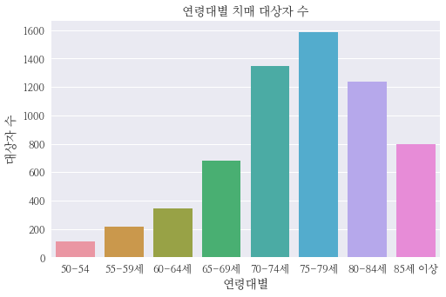
IV. 연구 결과
1. 연구 대상자의 특성
치매는 노화에 따른 질병이므로 고 연령대로 갈수록 많다

Slide 16
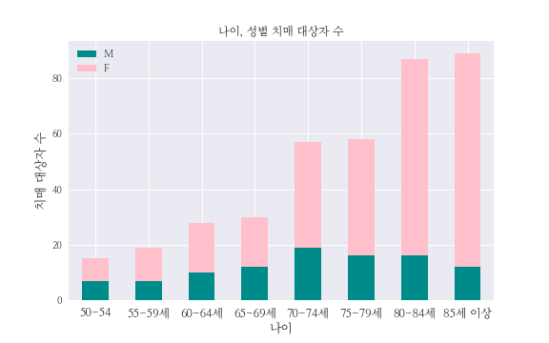
III. 연구 방법
1. 연구 대상자의 특성
여성이 남성보다 2-3배 가량 높은 비율 차지

Slide 17
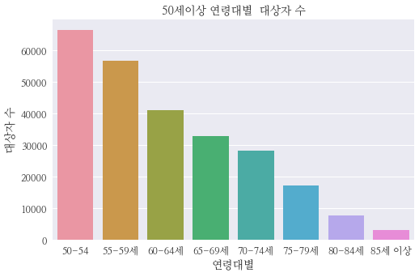
III. 연구 방법
1. 연구 대상자의 특성
건강검진 대상자수

Slide 18
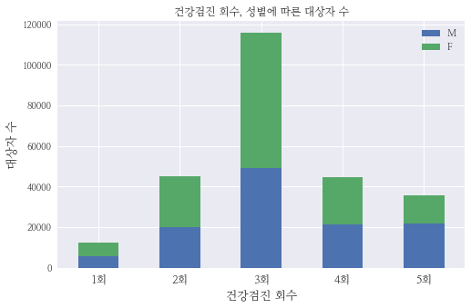
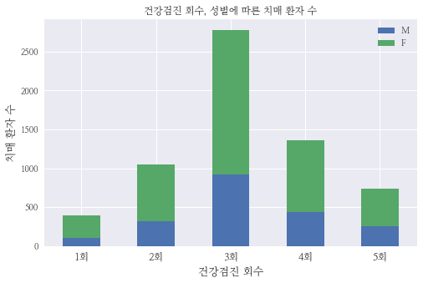
III. 연구 방법
1. 연구 대상자의 특성
대상자 중 해당 기간 동안 건강검진을 3회 받은 대상자는 115,919명으로 가장 많고, 2회 받은 대상자는 44,950명으로 두 번째로 많다. 이 중 35,868명은 5년 동안 매년 건강검진을 받았다

Slide 19
IV. 연구 결과
2. 예측 결과
2013년 데이터를 가지고 분석 및 모델링 진행
치매 대상자 6,316명에 대하여 나이 구간에 해당하는 일반 대상자를 샘플링하여 12,632명을 대상으로 치매 모델링을 진행할 결과 AUC 0.60으로 저조한 결과
통계적인 방법 및 기존 기계 학습을 통한 예측율이 75% 정도이므로 AUC 평가 기준으로 0.75이상이 나와야 유용하다고 증명된다.

Slide 20
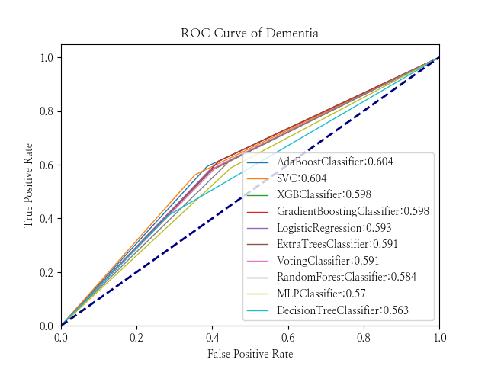
IV. 연구 결과
2. 예측 결과 : 예측정확도(전체)
치매환자 6316명과 동일한 나이그룹에 해당하는 6,316명을 샘플링하여 12,632명을 대상으로 치매 모델링을 진행한 결과 AUC가 0.60으로 저조한 예측 결과

Slide 21
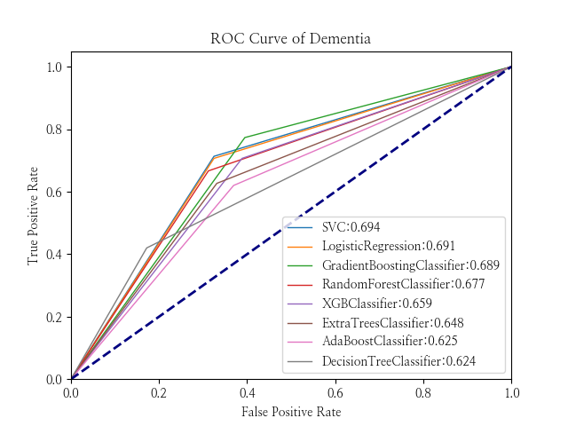
IV. 연구 결과
2. 예측 결과 : 예측정확도(건강검진 1회)
건강검진을 1회만 진행한 739명과 동일한 나이그룹에 해당하는 739명을 샘플링하여 1,478명을 대상으로 치매 모델링을 진행한 결과 AUC가 0.69로 다소 유의한 예측 결과

Slide 22
IV. 연구 결과
2. 예측 결과 : 건강검진 회수에 따른 결과
건강검진을 받은 회수에 따라서 학습 및 예측을 진행한 결과 건강검진 회수와 예측의 결과에서 차이가 있음이 확인된다.
즉, 건강검진 회수가 증가할수록 예측의 결과가 조금씩 낮아진다. 치매 비율 및 건강검진 회수의 비율이 남성과 여성이 큰 차이를 보이므로, 회수에 따른 예측은 남성과 여성을 분리하여 진행한다.
남성의 치매 예측율은 1회는 AUC가 0.67로 가장 높고, 5회는 0.62, 3회의 경우 0.60로 가장 낮은 예측 결과가 나왔고, 최고와 최저 예측율은 0.07 정도의 차이를 보인다.
여성의 치매 예측율은 1회는 0.65로 가장 높고, 3회는 0.59, 5회의 경우 0.55로 가장 낮아, 최고와 최저 예측율의 차이는 0.1이다. 남성보다는 상대적으로 조금 더 큰 차이를 보이나 이 정도는 샘플링에 의한 차이로 해석된다.

Slide 23
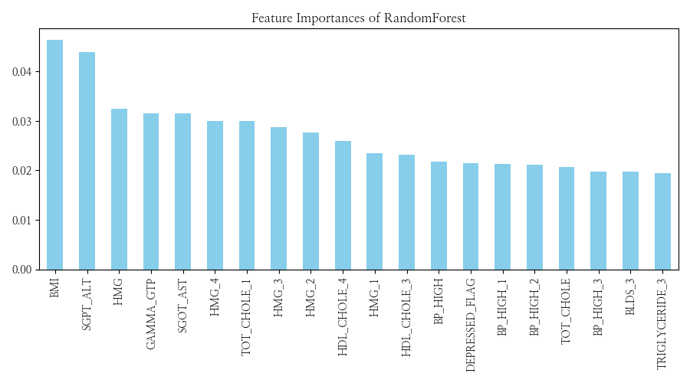
IV. 연구 결과
2. 예측 결과 : Feature Importances
Feature Importances of Random Forest : 건강검진 1회 대상자

Slide 24
IV. 연구 결과
3. 주요 인자 분석 결과(상세한 내용은 생략)
본인 과거 병력과 가족의 병력의 영향성 분석
우울증, 당뇨, 고지혈증, 고혈압의 영향성 분석
운동, 흡연, 음주 등 건강 관련 생활습관의 영향성 분석
2배수 샘플링의 예측 결과

Slide 25
V. 결론
1. 연구의 시사점
본 연구결과로 보면, 2002년부터 2013년까지의 표본 코호트 DB에 있는 100만명의 데이터를 만을 가지고 치매 예측의 정확도를 높이는 것은 한계가 있는다.
치매 대상자가 전체 대상자 대비하여 매우 적다.
진료명세서의 주상병을 기준으로 치매를 분류하는 레이블의 부정확성
건강검진의 기본 속성에 영향을 주는 다른 질병에 대한 정확한 배제 기준이 모호하다.
치매로 레이블 된 대상이 연구 대상자의 2.5%로 매우 제한적이므로 예측 가능성을 높이려면 표본 코호트 DB에 연구 질병에 대한 대상자가 적절한 비율로 포함되어야 한다.

Slide 26
V. 결론
2. 연구의 한계
인공지능 기술을 활용한 의료기기 개발 및 이를 의료에 활용하려는 연구, 개발이 증가함에 따라 의료서비스의 질이 크게 향상되는 추세이다.
다만 사회적으로 민감한 부분인 의료분야의 데이터는 반드시 해결해야 할 법적, 윤리적 이슈들이 존재한다.
특히 치매의 경우 2015년부터 민감 상병으로 분류되어 진료 명세 데이터베이스의 주상병에서 마스킹 처리가 되기 때문에 이와 같은 연구 및 분석에 제한이 될 것으로 예상된다.
치매를 예측하기 위해서는 일정 기간의 연속적인 데이터가 필요하고 예측된 결과를 가지고 이후 데이터에 적용하여 예측 정확도를 검증 할 필요가 있으나 법적인 제약으로 일정기간 접근이 어려울 것으로 예상된다.

Slide 27
V. 결론
3. 연구의 방향성
최근 몇 년 사이 데이터의 중요성이 부각되면서 의료데이터를 포함한 다양한 영역의 공공데이터가 공공데이터포털 및 다양한 기관을 통해 다운로드 및 API 연동을 통해서 오픈이 되어 있다. 아직까지 의료데이터를 이용하는데 제약이 많지만 개인정보 및 민감정보에 대한 정책이 잘 개선되어 다양한 의료 데이터를 분석하여 치매 뿐 만 아니라 다양한 질병들의 예측이 개인이 활용할 수 있는 수준으로까지 가능하게 되기를 바란다.

